Slide 1

Matemática
Funciones y procesos infinitos
“Identificar y describir rectas en plano, deducir la ecuación vectorial de la recta y su relación con la ecuación cartesiana.” (MATE´MÁTICA)
“Desarrollar evaluación formativa relacionada a inecuaciones de primer grado” (FUNCIONES)

Slide 2
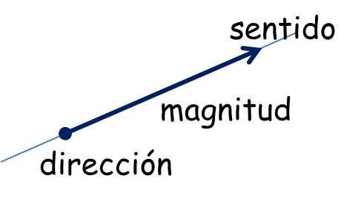
MATEMÁTICA

Slide 3
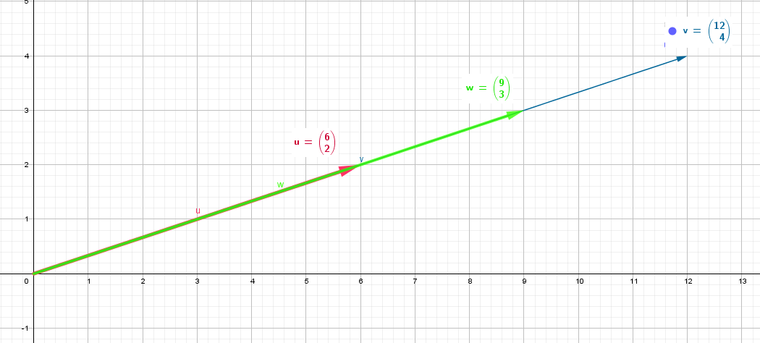
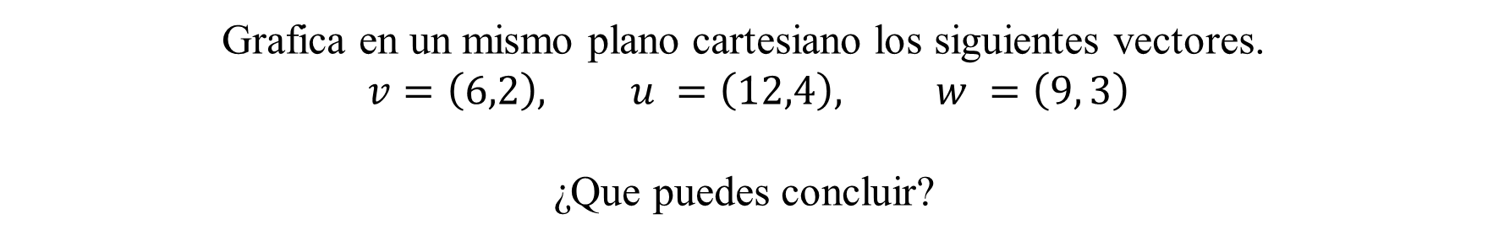
Grafica en un mismo plano cartesiano los siguientes vectores.
$$v=\left(6,2\right), u =\left(12,4\right), w =\left(9, 3\right)$$
¿Que puedes concluir?
Como observamos los 3 vectores
tienen la misma dirección, sentido
pero el módulo no.
Ahora podemos afirmar que hay
una recta que contiene a todos estos vectores.

Slide 4

Ecuación Vectorial de la recta
Pasa por el origen y tiene un vector director:
$$\left(x,y\right)=γ(d_{1},d_{2})$$
Ejemplo: Dado el punto A(4, 7), determina la ecuación vectorial de la recta que pasa por el origen y el punto A.
Diremos que el vector director será $\vec{d}(d_{1},d_{2})$ será aquel que se proyecta hasta (4,7)

Slide 5
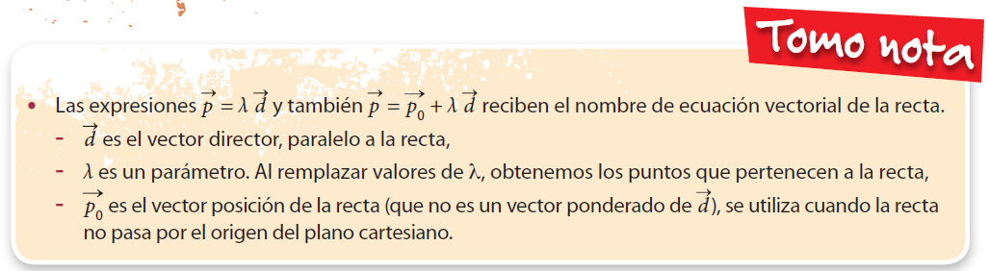

Ecuación Vectorial de la recta
2 puntos de ella:
$$\left(x,y\right)=P\left(x,y\right)+γ(d_{1},d_{2})$$

Slide 6
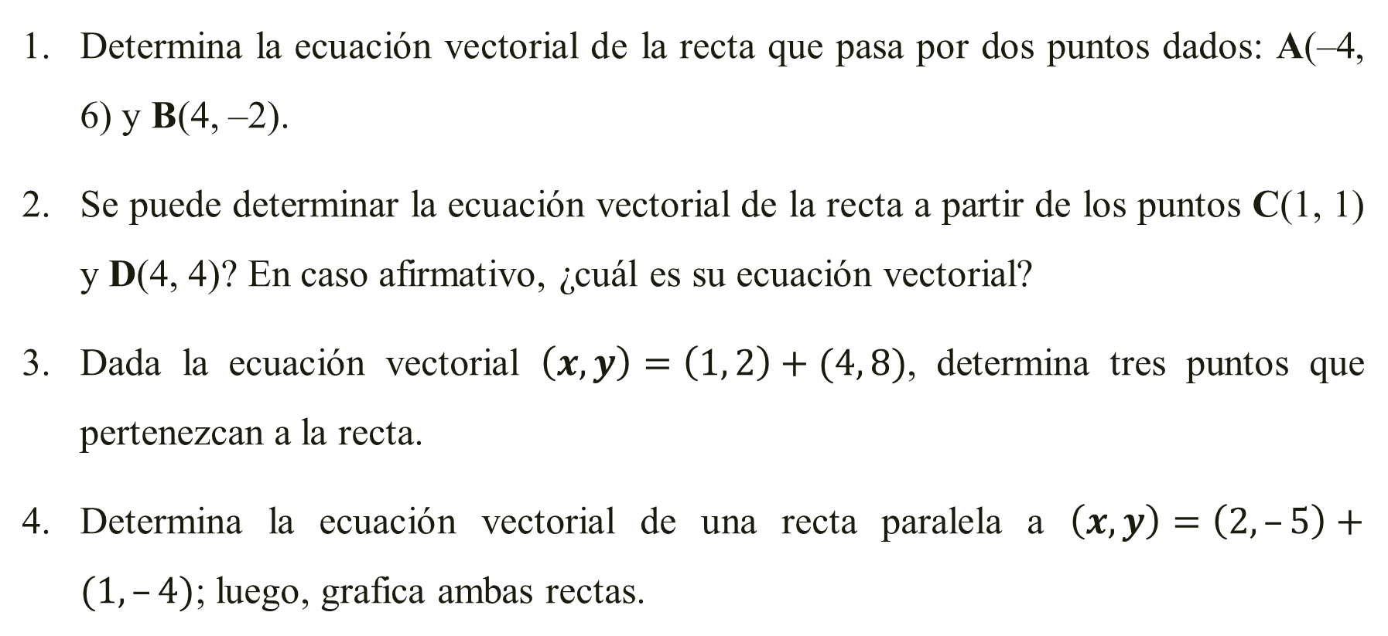
Actividad
Determina la ecuación vectorial de la recta que pasa por dos puntos dados: A(–4, 6) y B(4, –2).
Se puede determinar la ecuación vectorial de la recta a partir de los puntos C(1, 1) y D(4, 4)? En caso afirmativo, ¿cuál es su ecuación vectorial?
Dada la ecuación vectorial $\left(x, y\right)=\left(1, 2\right)+(4, 8)$, determina tres puntos que pertenezcan a la recta.
Determina la ecuación vectorial de una recta paralela a $\left(x, y\right)=\left(2, –5\right)+(1, –4)$; luego, grafica ambas rectas.

Slide 7
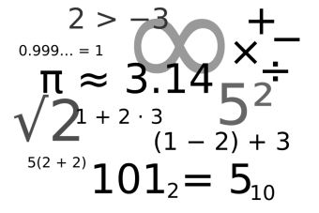
FUNCIONES
Y
PROCESOS INFINITOS
RESOLVER EVALUACIÓN FORMATIVA ENVIADA A SUS CORREOS

